Slide 1
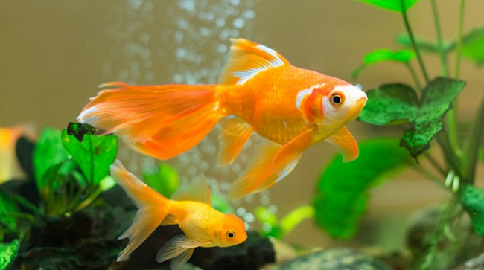
Bài thơ Con cá vàng
Con cá vàng Bơi nhẹ nhàng Trong bể nước
Đố ai bơi được! Như con cá vàng.

